Slide 1
출결관리_Android

Slide 2
해야 할 일들
AES256-CBC 암.복호화 구현
Base64, Packet 암.복호화 구현
키 저장을 위한 저장소 사용(앱 데이터 사용) 구현하기
API주고받기/ Beacon
앱 컨트롤 구현하기
등록,탈퇴 : 메뉴 버튼으로 구현
현재 연결상태 확인, 권한얻기 등

Slide 3
AES Key와 IV 테이블을 가지고 있는다.(json..? Or 배열)
신규 등록/탈퇴 기능
구조 : api/att/{id}/{val}/{val2}
등록 : /api/att/(URL(Base(AES(hp))))/(URL(Packet100(aes_no)))/in
탈퇴 : /api/att/(URL(Base(AES(hp))))/(URL(Packet100(aes_no)))/out
응답 : {“rtncode” : “01”, “nodecode” : “AES암호화(UUID)”}
http://www.eduwon.net:8809/api/att/WlJ2QmVKbkw5NkdBZExpR1JFK2pGUT09/0807060303090202110/in (n=17)
http://www.eduwon.net:8809/api/att/QWdrZERadVhveVZBamY2Y3RTSGp5dz09/0107060106070202119/out (n=29)

Slide 4
앱 데이터 보관
1. 내부 저장소
2. 외부 저장소
내부저장소 : 자신 앱만 접근할 수 있다.

Slide 5
앱 개선사항
뒤로가기 버튼 클릭시 백그라운드로 바꾸기
종료버튼을 만들어 종료하기
X 버튼을 눌러 백그라운드로 실행하기

Slide 6
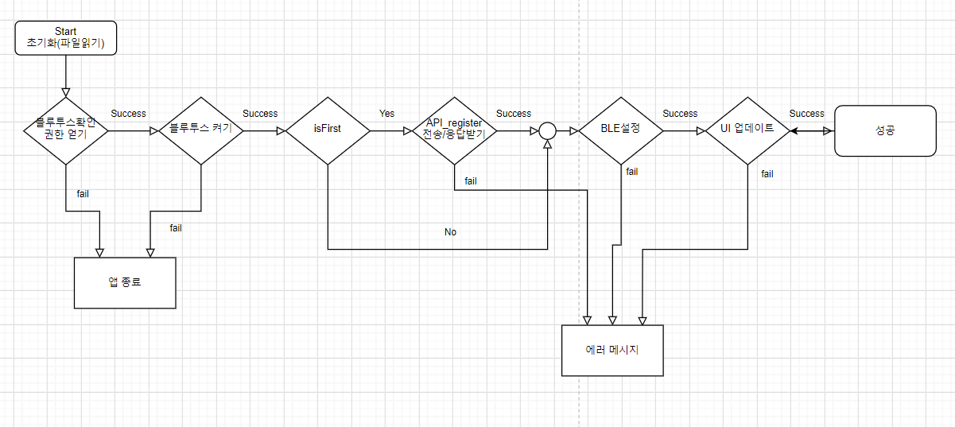
Task 그림

Slide 7
Activity-Service-Thread 형식의 구조
1. Service 실행
2. Service-Activity통신(Intent)
3. Service에서 Thread 실행하기
4. Service-Thread 통신(Handler)
5. 완성까지

Slide 8
리스트 –새로운 액티비티로
관리자 기능(AP Setting) – AP 주소변경 삭제 등록 / 사용 함.중지 / IP 변경 –
인터넷으로 접근
WiFi 또는 다른 방법으로 접근

